Slide 2
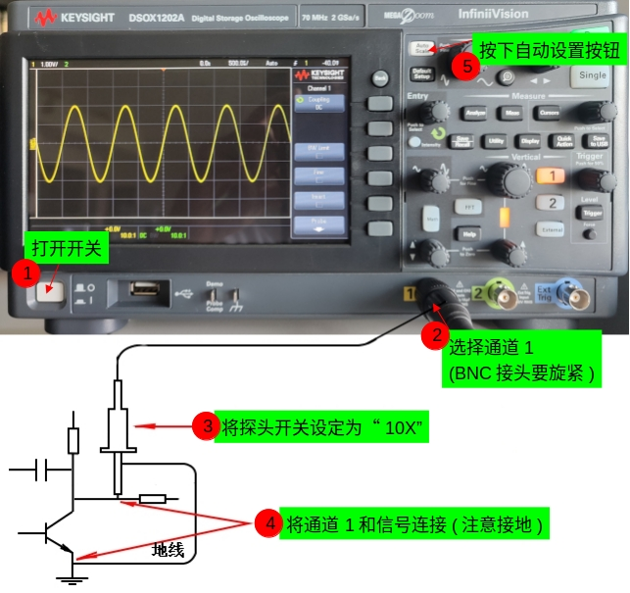
示波器简单测量

Slide 3
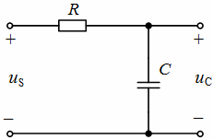
粗调垂直灵敏度，测量τ的方法
u_{i}
输入
电压
波形
u_{o}
(b)
(a)
输出电压波形
当t = τ时
(c)
将垂直灵敏度调为 1V/格
UC从0V充电到5V（5格）
测量Uc从0V上升到0.632*5V（也就是3.16格）所用的时间

Slide 4
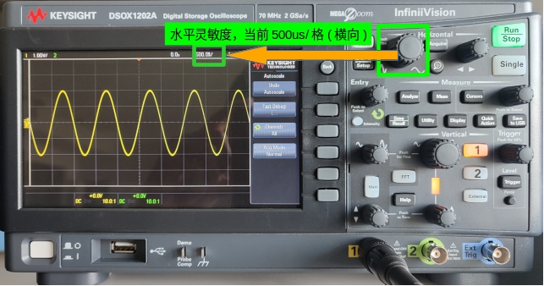

Slide 5
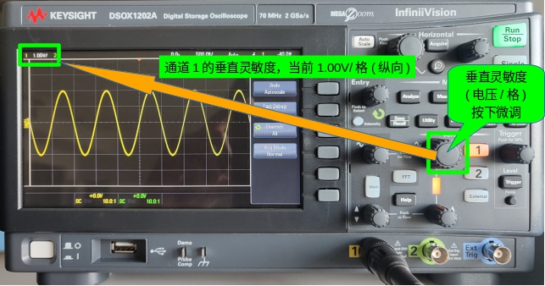
调节垂直灵敏度

Slide 6
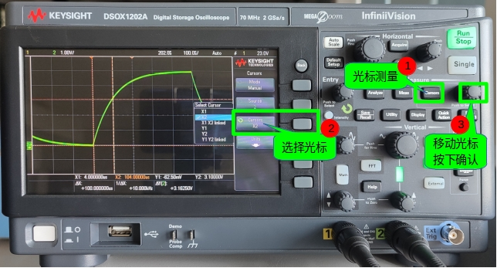
做完简单测量后，再进行光标测量
τ

Slide 7
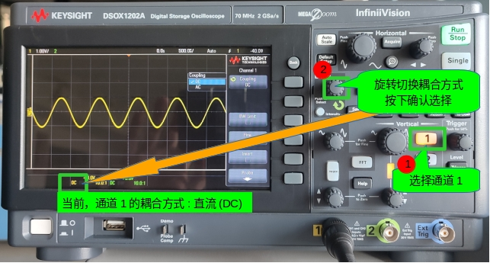
设置耦合方式

Slide 8
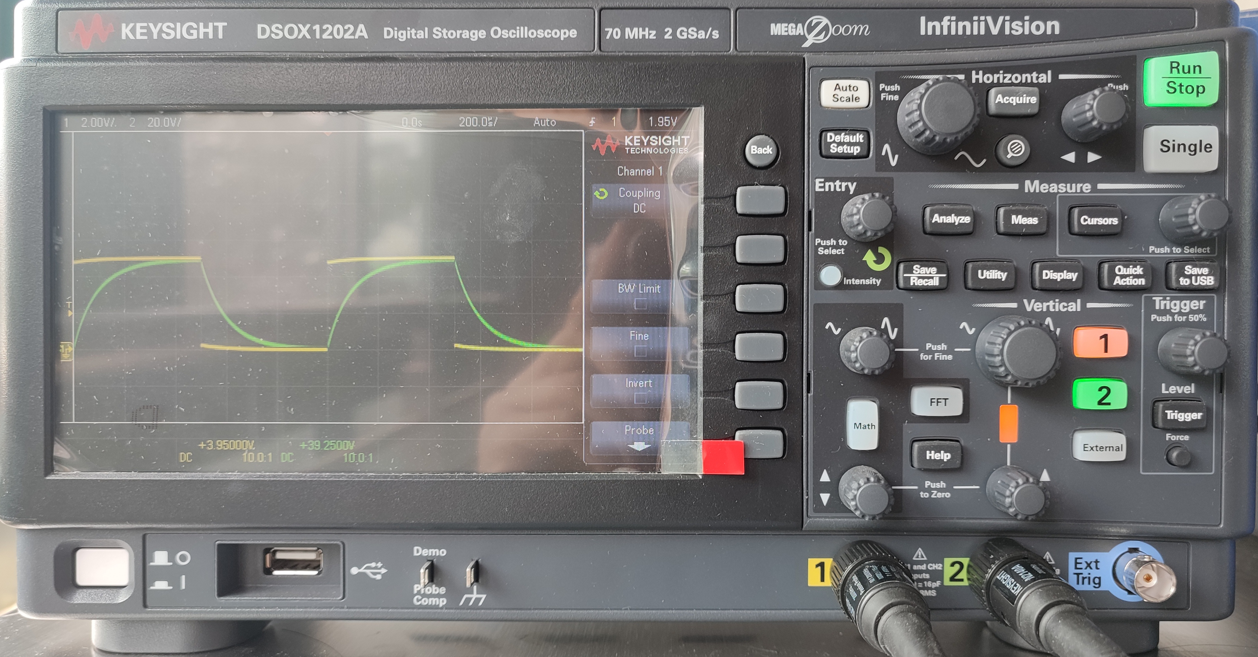
两个通道的零电位要对齐后观察
两个通道的垂直灵敏度要一致

Slide 9
调节垂直灵敏度

Slide 10
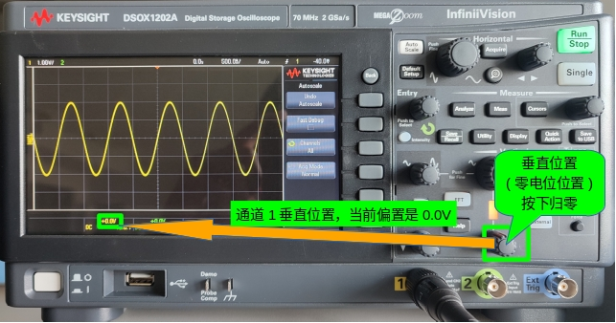
调节零电位位置

Slide 12
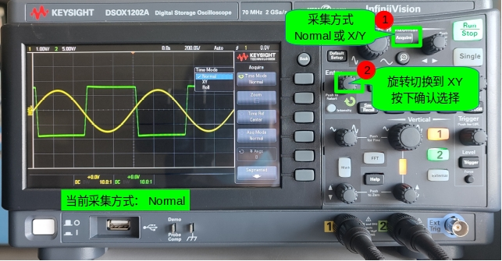
CH1每纵格代表1V
学会读图
CH2每纵格代表5V
CH2:峰值Pk约8.2V
CH1:峰值Pk约1.414V

Slide 13
横轴每格代表200us即0.2ms
学会读图
一个周期占用5格
T=0.2X5=1ms

Slide 15
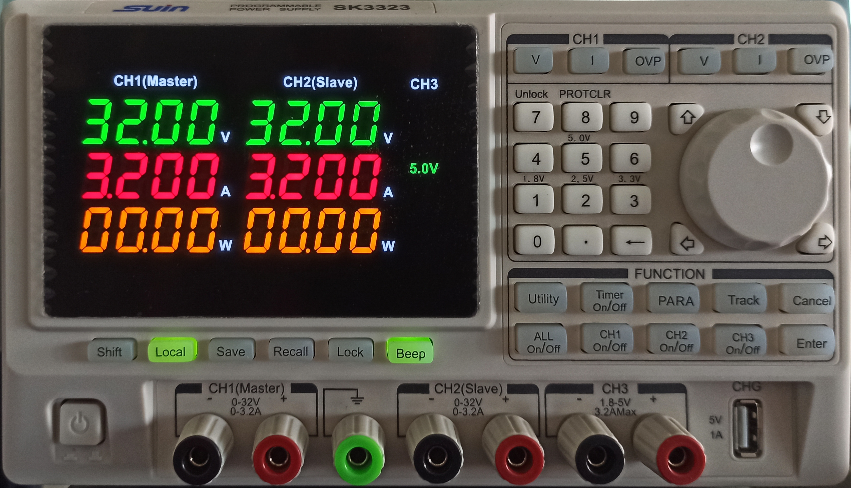
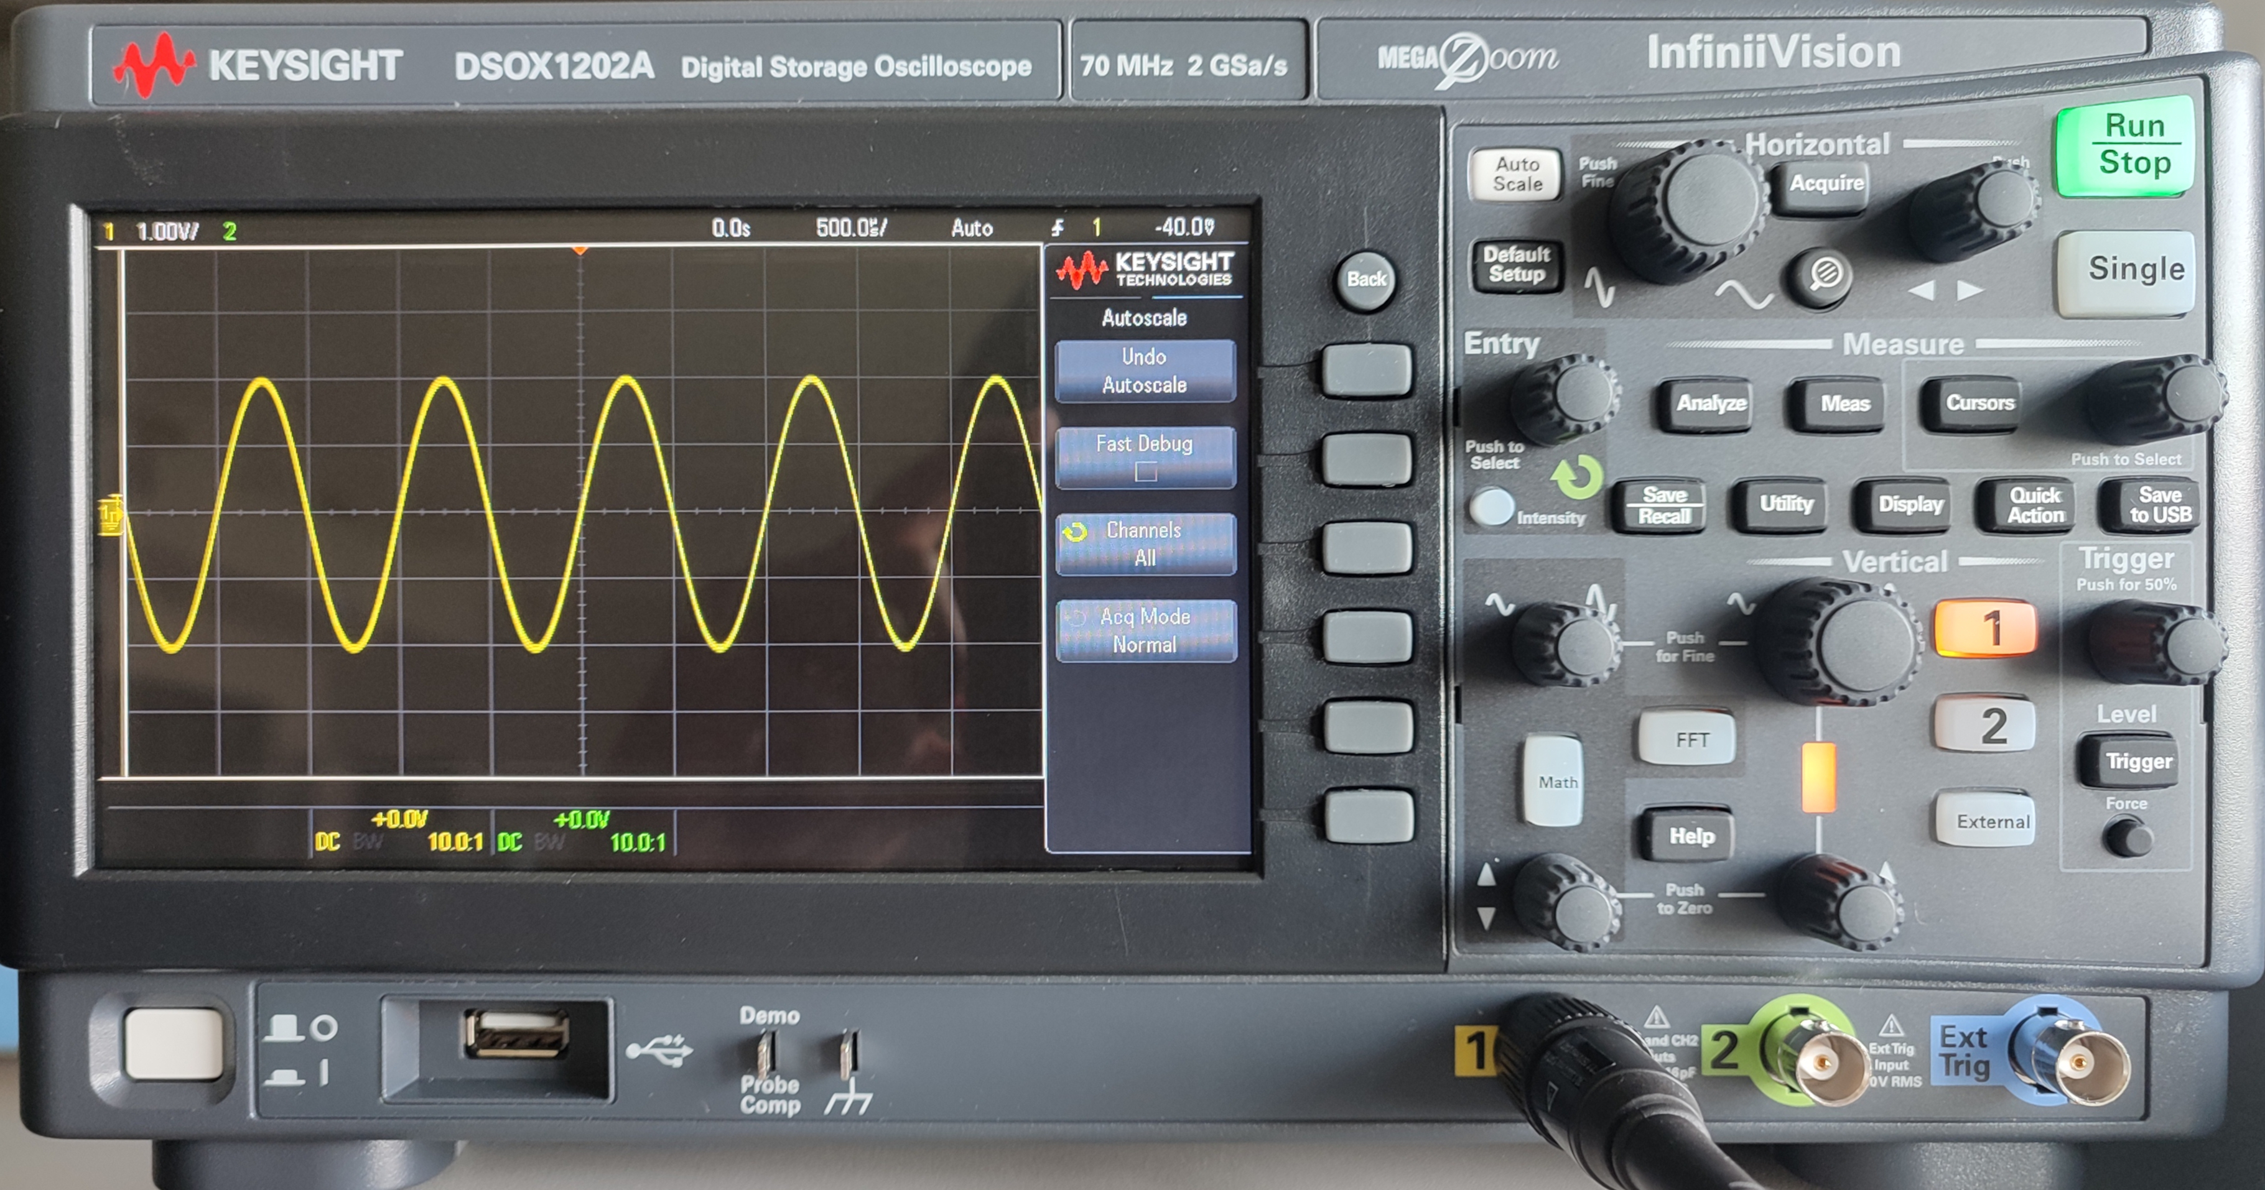
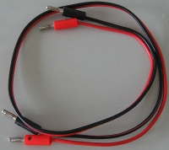
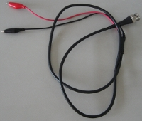
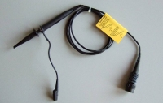
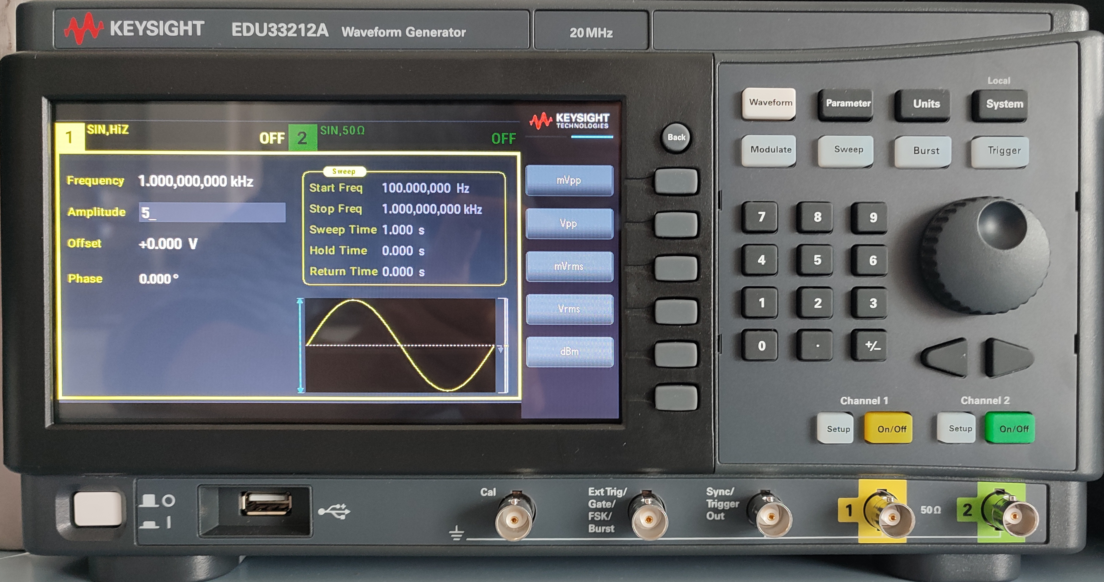
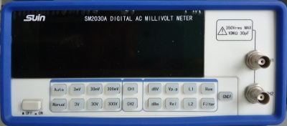
连接线
信号发生器
数字毫伏表

